Slide 1
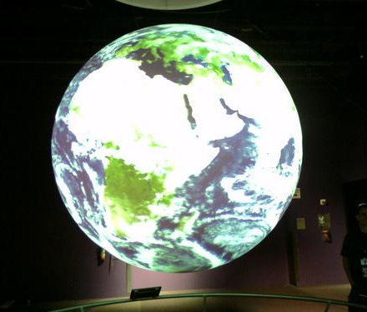
العينـــات
Samples
المحاضرة الثالثة

Slide 2
العينـــات
عند جمع البيانات بقصد دراسة ظاهرة معينة يلجأ الباحث إلى أحد الأسلوبين التاليين:-
أسلوب الحصر الشامل للظاهرة المدروسة :وفيه تدرس كل وحدات المجتمع ، وهذا الأسلوب دقيق جداً، ونسبة الخطأ فيه ضئيلة. غير أنه :
1- يحتاج مجهوداً كبيراً
2- يحتاج عمليات حسابية مرهقة
3- يحتاج إلى أموال كثيرة
4- يحتاج وقت طويل

Slide 3
العينــــات
أسلوب العينات: وفيه يقتصر على دراسة جزء من المجتمع الكلي ، يختار بطريقة معينة تمثل المجتمع ، يستخلص منها حقائق معينة تعمم على المجتمع الأصلي وهذا الأسلوب :
1- أقل دقة من الحصر الشامل
2- نفقاته قليلة نسبياً
3- الوقت والجهد المبذولين فيه أقل بكثير من أسلوب الحصر الشامل
4- لا تختلف نتائجه الإجمالية عن نتائج الحصر الشامل إذا كان مجتمع الدراسة متجانساً

Slide 4
الجغرافيون عموماً لا يستطيعون استخدام أسلوب الحصر الشامل إلا في حالات محدودة جداً لطبيعة المجتمع موضوع الدراسة، وطبيعة الظاهرة المدروسة ، وطبيعة البيانات.وأخيراً الإمكانات المادية والفنية والوقت المتاح للدراسة.غير أن الغالبية العظمى من الجغرافيين تلجأ إلى أسلوب العينة في الدراسة.

Slide 5
تعريف لبعض المصطلحات المستخدمة في أسلوب العينات:
المجتمع والعينة : يعرف المجتمع/ بأنه تجمع لأفراد أو أشياء تشترك في صفة أوصفات معينة تهم الباحث،وبعبارة أخرى:هو مجموع وحدات البحث التي نريد الحصول على بيانات منها أو عنها.
فقد تكون مثلاً:الوحدات الإدارية- المناطق الصناعية،او يكون مجموعة من البشر مثل دراسة حجم الأسرة وعلاقتها بالدخل.
تعرف العينة : بأنها جزء من ذلك المجتمع يختار بطريقة أو بأخرى بقصد دراسة المجتمع الأصلي .

Slide 6
وحدة المعاينة Sampling Unit :
هي الوحدات التي يقسم المجتمع على أساسها بغرض اختيار العينة ، وعند اختيار العينة تعامل كل وحدة وكأنها مفردة واحدة غير قابلة للتقسيم .
فإذا كانت الدراسة على المساكن فوحدة المعاينة مسكن ، وإذا كانت الدراسة عن دخل الأسرة فوحدة المعاينة الأسرة.... وهكذا.

Slide 7
الإطار Frame :
هو قائمة تحتوي على جميع وحدات البحث الموجودة في المجتمع المنوي دراسته.
ويتخذ الإطار أشكالا عديدة ، فقد يكون على شكل خريطة تضم جميع المواقع المطلوب بحثها.أو يكون بشكل قائمة بها أسماء وعناوين جميع الأسر المطلوب جمع بيانات عنها.
ومن المهم دارسة الإطار قبل اختيار العينة،إذ إن له تأثير مباشر على مدى دقة التقديرات. بحيث يكون شامل لجميع وحدات المجتمع التي سيؤخذ منها العينة .

Slide 8
الاختيار العشوائي Random Selection:
هي طريقة لاختيار وحدات العينة من الإطار الخاص بها . والعشوائية تعني اختيار العينة بواسطة جداول الأعداد العشوائية على النحو التالي :
إن جداول الأعداد العشوائية مكونة من مجموعات من الأعمدة كل منها مكون من عدد معين من الأرقام.....34
يتحدد عدد أرقام الأعداد العشوائية على أساس الحجم الكلي للمجتمع ،مثلاً عدد مفردات المجتمع 200 ستكون مكونة من ثلاثة أرقام

Slide 9
تؤخذ الأعداد العشوائية بأن نبدأ وبطريقة عشوائية من أي مكان في الجدول عند تقاطع أي سطر مع أي عمود بالجدول والسير في اتجاه رأسي أو أفقي أو هندسي منتظم وليس من الضروري أن نبدأ بالعدد الواقع على رأس عمود بالذات .
عند أخذ الأعداد العشوائية من الجدول نستبعد الأعداد التي تم أخذها من قبل أي الأعداد المكررة ، كما نستبعد الأعداد التي تزيد عن حجم المجتمع .

Slide 10
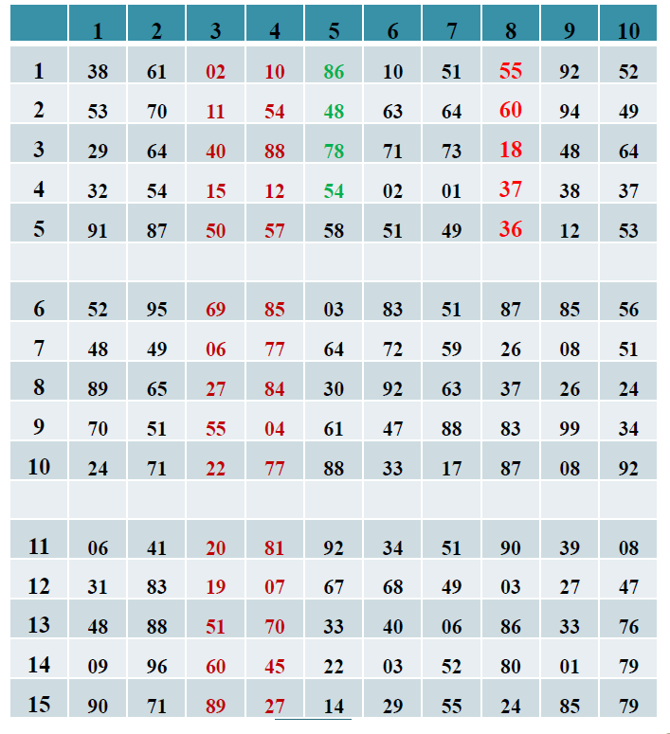

Slide 11
أنواع العينات:-
العينات العشوائية
العينات المنتظمة
العينات الطبقية
العينات الطبقية المنتظمة غير الخطية

Slide 12
1-العينات العشوائية :
تختار وحداتها من الإطار الخاص بها على أساس يهيئ فرص انتقاء متكافئة لجميع وحدات الظاهرة المدروسة بالمفهوم العشوائي،وتنقسم إلى:
عينات القوائم: تؤخذ من قوائم موضوعة سلفاً تحتوي أسماء وحدات الظاهرة المدروسة وذلك لتهيئة فرص الاختبار العشوائي .
مثال (1): إذا كان المطلوب دراسة الأوضاع الاقتصادية لعمال مصنع صفا لمياه
الشرب والبالغ عددهم 60 عامل عن طريق عينة عشوائية مقدارها خمسة أشخاص .
تكتب أسماء العمال جميعهم في كشف وترقم من 1 إلى 60

Slide 13
وعند الاختيار العشوائي للعمال نبدأ من أي رقم في الجدول )افترضنا بدأنا من بداية العمود الثامن( ونختار أرقام العينة العشوائية في أي اتجاه )نفترض الاتجاه العمودي نزولا ). وبما أن إجمال عدد العمال هو 60 عاملاً ومكون من رقمين ، فل بد من استخدام الأعداد العشوائية المدرجة في العمود من أي نقطة يتم اختيارها من رقمين ليمثل خانتي الآحاد والعشرات، كما يجب اختيار الأعداد الخمسة الأولى الواقعة بين1 و 60 دون إسقاط أي رقم كي لا نقع في خطأ التحيز ، مع استبعاد العدد الذي سبق اختياره ، والعدد الذي يزيد عن 60
العينة التي تم اختيارها : 52-49-37-53-56 )

Slide 14
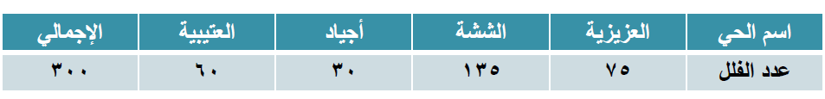
مثال ( 2 ) : إذا افترضنا أن بلدية مكة المكرمة تنوي معرفة حجم استهلك المياه لدى سكان الفلل في أحياء العزيزية والششة وأجياد والعتيبية عن طريق أخذ عينة عشوائية مكونة من عشر فلل من بين فلل الأحياء الأربعة السابقة باستخدام الأعداد العشوائية ، علماً بأن عدد الفلل الموجودة في كل حي على النحو التالي :
المجتمع (عدد الفلل في الأحياء) = 300
يعمل كشف بأرقام متسلسلة تعطي فيه الوحدات السكنية في حي العزيزية من 1 إلى
75 ، ثم تعطى الوحدات السكنية بحي الششة الأرقام من 76 إلى 210 ، والوحدات
السكنية في أجياد الأرقام من 211 إلى 240 ، والعتيبية من 241 إلى 300

Slide 15
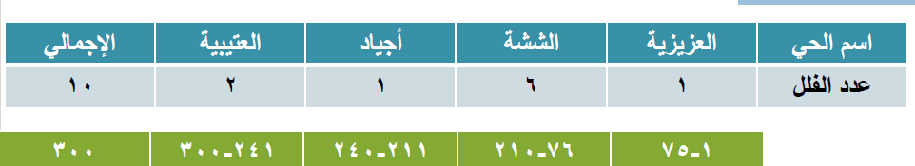
العينة التي تم اختيارها من العمود الثالث والرابع، الرابع والخامس : 210 ، 115 ،151 ، 67 ، 278 ، 227 ، 208 ، 190 ، 86 ، 254 وبترتيب هذه العينة تصاعدياً تصبح على النحو التالي : 67 ، 86 ، 115 ، 151 ، 190 ، 208 ، 210، 227 ، 254 ،

Slide 16
وبهذه الطريقة تم تحديد المساكن قبل النزول إلى الميدان وعلينا إرسال جميع البيانات إلى المساكن في الأحياء التي تم تحديدها لعمل الدارسة الميدانية فيما يخص أوضاع المياه .
هناك طريقة أخرى للعينات العشوائية وهي عينة المساحة وتتم عن طريق تقسيم منطقة الدارسة إلى شبكة بخطوط متساوية (مربعات) بالطول والعرض وترقيم تلك المربعات الصغيرة ثم اختيار المساحات عن طريق جدول العينات العشوائية .

Slide 17
العينات المنتظمة Systematic Samples
وهي التي تختار وحداتها من بين الإطار الخاص بها بحيث تكون المسافة بين جميع وحداتها ثابتة وهي كسابقتها تأخذ صورتين هما : عينات القوائم ، والعينات المكانية.
مثال ( 1 ) : إذا كان المطلوب دراسة الأوضاع الاقتصادية لعمال مصنع صفا لمياه
الشرب والبالغ عددهم 60 عامل عن طريق عينة عشوائية مقدارها خمسة أشخاص
بطريقة العينة المنتظمة .

Slide 18
نقسم المجتمع إلى عدد متساو من الفئات أي 60 / 5 = 12 فئة متساوية طول كل منها 5 ، بمعني نأخذ عينة منتظمة من بين كل 12 شخص في المصنع شخصاً في العينة.نختار المفردة الأولى عشوائياً من بين وحدات المجموعة الأولى أي من 1 إلى12 ، فإذا افترضنا أن المفردة الأولى كانت 7 فإن ترتيب وحدات العينة سيأخذ أعداداً منتظمة تبدأ بالرقم 7 وتتزايد بطول الفئة وهو 12 وبذلك تصبح العينة المنتظمة : 7 ، 19 ، 31 ، 43 ، 55

Slide 19
في مثال استهلك المياه في أحياء مكة وطلب منا أخذ عينة منتظمة مقدارها10 % من حجم المجتمع البالغ 300 مسكن ، نبدأ بتحديد حجم العينة المراد اختيارها أي مسكن واحد من بين كل عشرة مساكن في الأحياء الأربعة المذكورة .
نختار رقماً عشوائياً محصوراً بين 1 إلى 10 بالطريقة العشوائية وليكن 8 فيكون المسكن الأول رقم 8 في كشف المساكن هو أول مفردة ومن ثم يتبعها 18 ،28 ، 38 ، 48 .... إلخ حتى نحصل على 30 مفردة أي 10 % من حجم المجتمع .

Slide 20
2- العينات الطبقية:
نستخدم هذه الطريقة للحصول على تقديرات أكثر دقة من التقديرات التي يحصل عليها باستخدام الطريقتين العشوائية والمنتظمة.
تستخدم إذا أمكن تقسيم المجتمع إلى مجموعات أو طبقات متجانسة من حيث الظاهرة موضوع الدراسة،ثم يتم اختيار مفردات العينة من كل مجموعة بإحدى الطريقتين السابقتين العشوائية أو المنتظمة.

Slide 21
يتم توزيع مفردات العينة بالتساوي على جميع طبقات المجتمع مهما اختلف حجم كل طبقة بطريقة التخصيص النسبي ولنأخذ على سبيل المثال أحياء مدينة مكة المكرمة السابق الإشارة لها وتحدد النسبة بالطريقة التالية :
العزيزية 75 / 300 * 100 = 25 % من حجم العينة
الششه 135 / 300 * 100 = 45 % من حجم العينة
أجياد 30 / 300 * 100 = 10 % من حجم العينة
العتيبية 60 / 300 * 100 = 20 % من حجم العينة

Slide 22
فإذا كان عدد مفردات العينة المطلوب سحبها هو 20 مسكناً، فإن نصيب كل حي من الأحياء السابقة من العينة يساوي :
العزيزية 25 / 100 * 20 = 5 مساكن
الششه 45 / 100 * 20 = 9 مساكن
أجياد 10 / 100 * 20 = 2 مسكن
العتيبية 20 / 100 * 20 = 4 مساكن
إن العينة المسحوبة من الأحياء الأربعة تتناسب مع عدد المساكن الموجودة بها...52

Slide 23
مزايا وعيوب العينات :
تمتاز العينات العشوائية بأنها أبسط أنواع العينات إلا أنها قد لاتمثل المجتمع تمثيل صادقاً، فقد تقع جميع نقاط العينة أو معظمها في منطقة واحدة مما يجعل الاستنتاجات المبنية على نتائج العينة لا تمثل المجتمع الذي سحبت منه .
العينات المنتظمة أسهل في اختيارها من العينة غير المنتظمة كما أنها تمثل المجتمع المدروس تمثيل أدق لكونها تتوزع بانتظام على جميع منطقة الدارسة ولكن يعاب عليها أن إطار المجتمع الأصلي قد يكون متأثراً عند المسافات نفسها بعامل معين أي أن العينة قد لا تحتوي على كل المفارقات التي قد تكون في المجتمع الأصلي .
العينات الطبقية أدق تمثيل للمجتمع من العينات العشوائية والمنتظمة ؛ لأنها تحتوي على كافة التغيرات الموجودة في المجتمع الأصلي ومن ثم أخطاء الصدفة تكون فيها أقل من سابقتها .

Slide 24
أخطاء الدراسة بالعينة:
الفشل أو القصور في تحديد مجتمع الدراسة . فاستخدام إطار غير شامل لجميع وحدات الظاهرة التي يراد دراستها قد يؤدي إلى الحصول على تقديرات غير صحيحة وعلى نتائج متحيزة
اختيار أسلوب عينة غير مناسب كإتباع أسلوب العينة العشوائية غير المنتظمة البسيطة في مجتمع مؤلف من وحدات غير متجانسة ، أو إتباع أسلوب العينة العشوائية المنتظمة حين تتعرض الظاهرة موضوع الدراسة لحركة دورية
عدم التزام أسلوب العينة بدقة ، فقد لا يلتزم الباحث بشروط العينة المنتظمة .
الإحلال الخاطئ لبعض الوحدات التي تعذر الاتصال بها .
استعمال معادلات خاطئة لحساب التقديرات في العينة .

Slide 25
انتهت المحاضرة

